Slide 1
專題-德州撲克

Slide 2
測資版
遊戲中使用的撲克牌(不含鬼牌)共有52張，點數由小到大依序為：2、3、4、5、6、7、8、9、T、J、Q、K、A， 每個點數都有四種花色，由小到大依序為： C、D、H、S(C=Clubs, D=Diamonds, H=Hearts, S=Spades)
發送2張撲克牌做為「手牌」；剩餘的尚未發送出去的牌稱之為「牌庫」
系統將由剩下的牌庫中再發出5張撲克牌作為「公牌」，最後以自己的兩張手牌，加上桌面五張公牌，共七張牌中，取最大的五張牌組合決定勝負

Slide 3
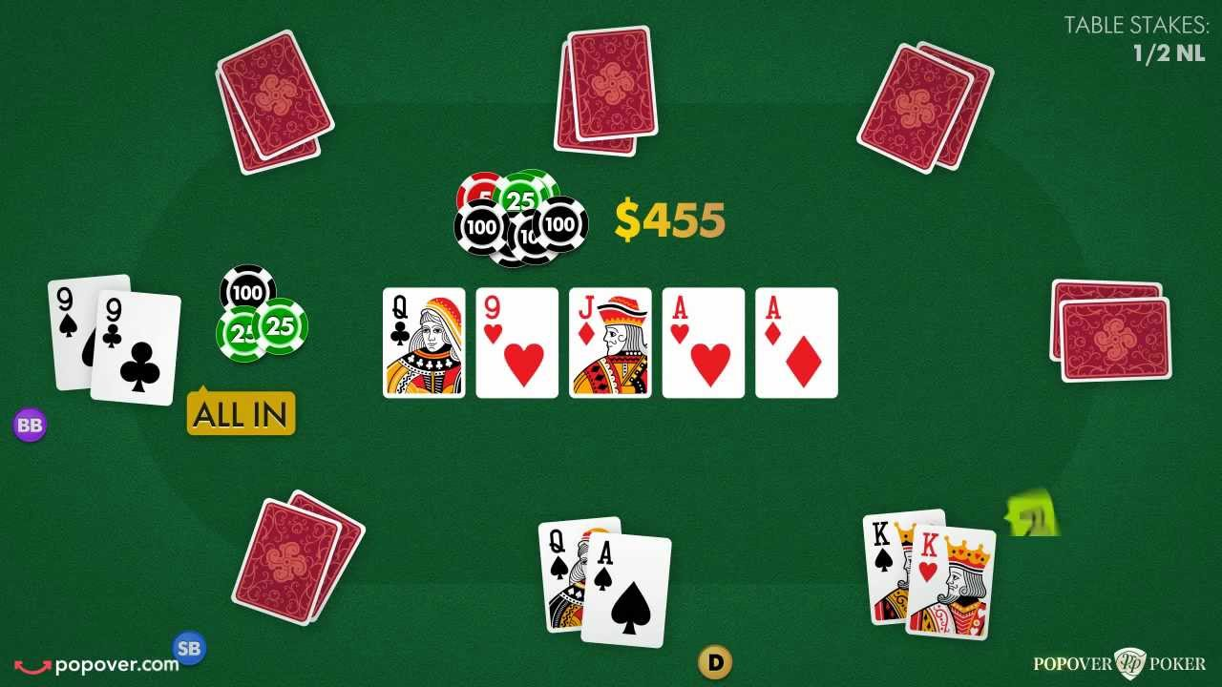
測資版

Slide 4
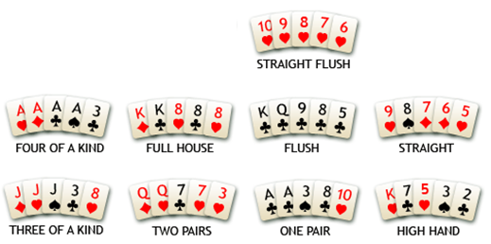
測資版
遊戲中，根據牌的花色或點數的組合，給予不同等級的「牌型」名稱，先比較牌型，若牌型相同則比較數字，數字相同則比較花色，花色從最大的數字開始比
牌型大小為 Straight Flush > Four of a Kind > Full house > Flush > Straight > Three of a kind > Two Pairs > One Pair > High card

Slide 5
測資版
在每回合進行中不會有重複出現牌的情況
每次遊玩人數有2人(A、B)，每回合遊戲都會有一個勝負顯示(Awin or Bwin)

Slide 6
測資版
Input Format
第一行是測資筆數T，每筆測資有兩行，
第一行為手牌發送順序分別為A、A、B、B，每張牌中間有空格
第二行為公牌
Output Format.
每筆測資需要印出三行，第一行為A的最大組合，第二行為B的最大組合，第三行為誰獲勝(Awin or Bwin)，每筆測資間需空一行

Slide 7
遊戲版
自由發揮
可以從遊玩人數、下注方式作規定

